Slide 1
Тема урока:
Окружность и круг

Slide 2
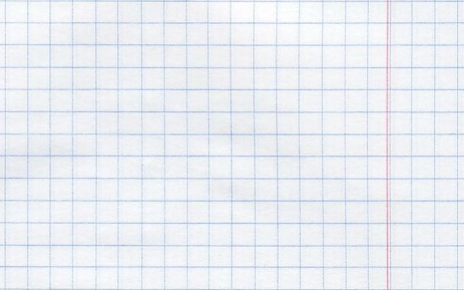
ГРАФИЧЕСКИЙ ДИКТАНТ
правила
ДА
НЕТ
В результате в тетради получится что-то похожее на это:

Slide 3
ГРАФИЧЕСКИЙ ДИКТАНТ

Slide 4
ГРАФИЧЕСКИЙ ДИКТАНТ

Slide 5
ГРАФИЧЕСКИЙ ДИКТАНТ

Slide 6
ГРАФИЧЕСКИЙ ДИКТАНТ

Slide 7
ГРАФИЧЕСКИЙ ДИКТАНТ

Slide 8
ГРАФИЧЕСКИЙ ДИКТАНТ

Slide 9
ГРАФИЧЕСКИЙ ДИКТАНТ

Slide 11
ГРАФИЧЕСКИЙ ДИКТАНТ
ответ
Нет ошибок +++
Одна ошибка ++

